Slide 1
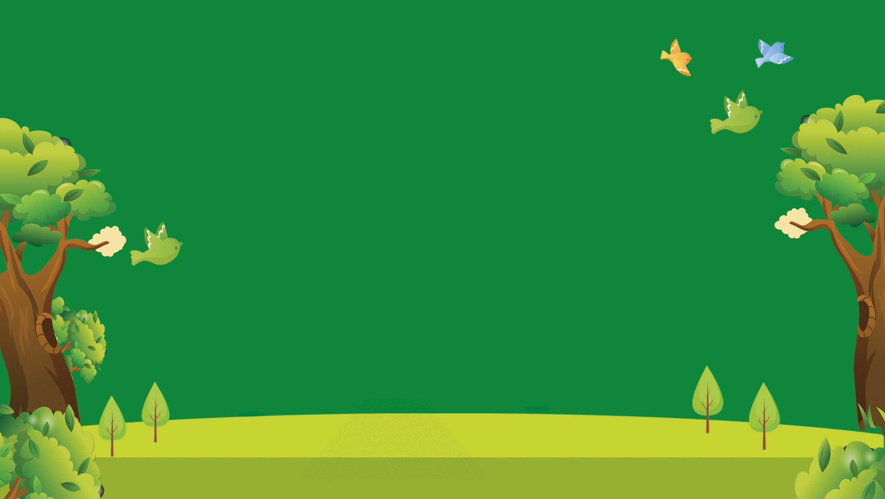
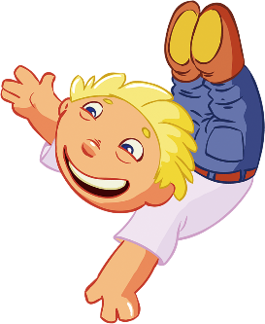

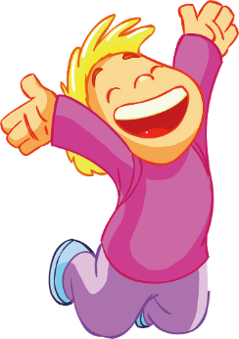
BÀI 10: KHỦNG LONG
TIẾNG VIỆT LỚP 2

Slide 2

ÔN TẬP
VÀ KHỞI ĐỘNG

Slide 3

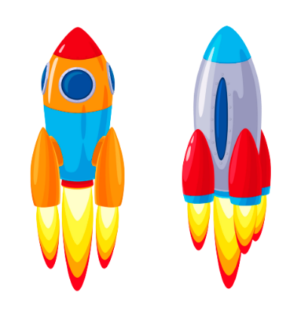
ĐUA TÊN LỬA
Start
Notes:
Ms Huyền Phạm - 0936.082.789 – YOUTUBE: MsPham. Facebook: Dạy và học cùng công nghệ.

Slide 4


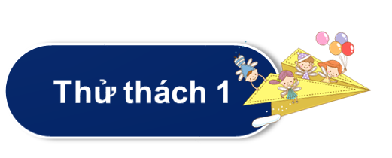
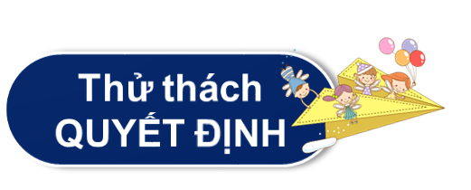









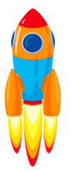

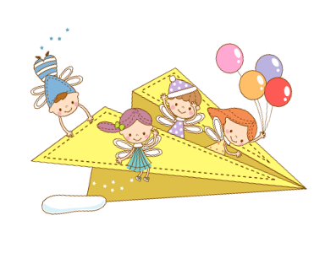
Thử thách
QUYẾT ĐỊNH
Notes:
Ms Huyền Phạm - 0936.082.789 – YOUTUBE: MsPham. Facebook: Dạy và học cùng công nghệ.

Slide 5
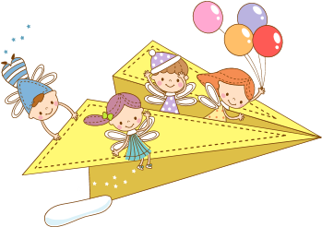
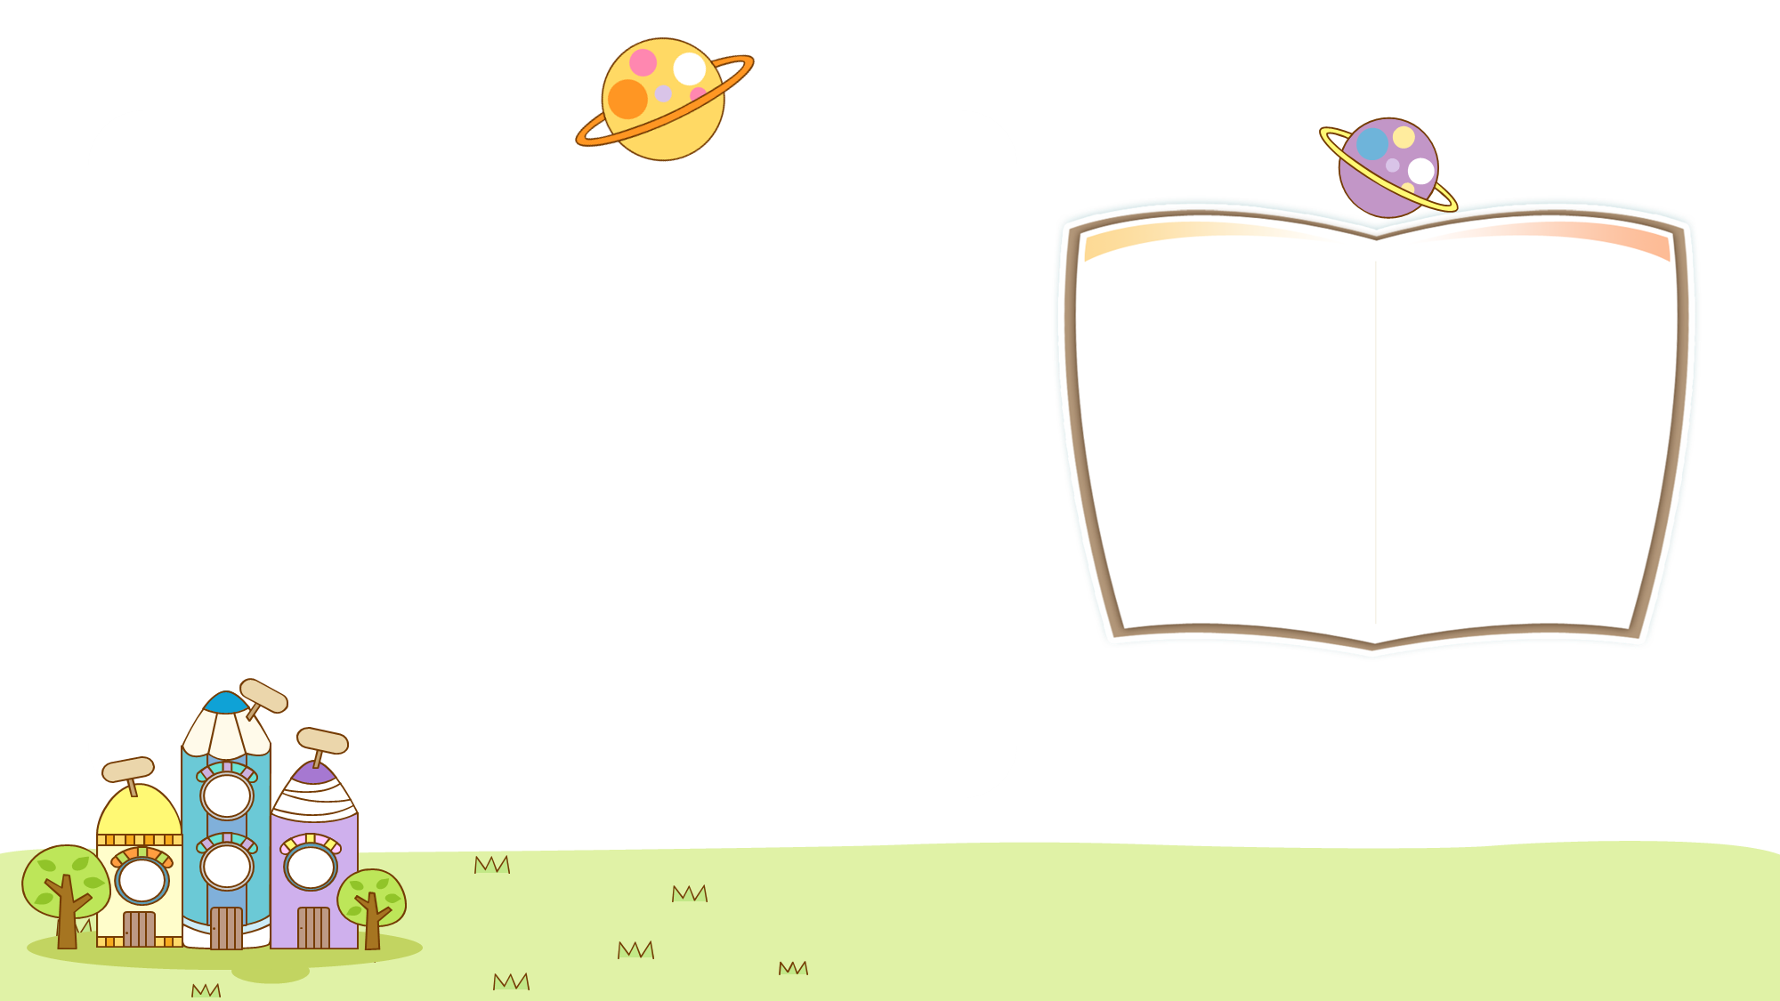
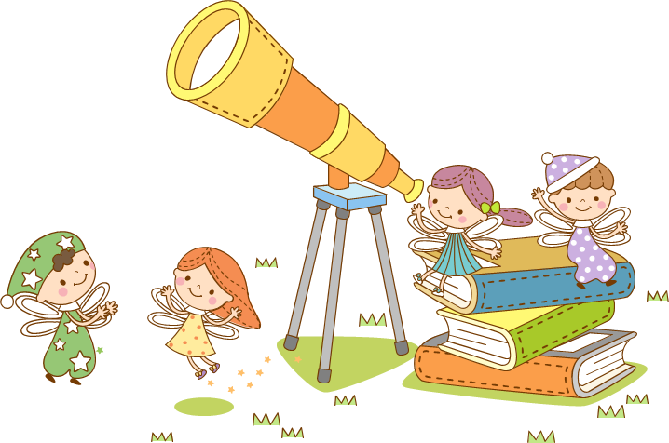
Back
Ai người bóp nát quả cam
Hờn vua đã chẳng cho bàn việc quân
Phá cường địch báo hoàng ân
Dựng lên cờ nghĩa xả thân diệt thù.
TRẦN QUỐC TOẢN
Xem đáp án

Slide 6
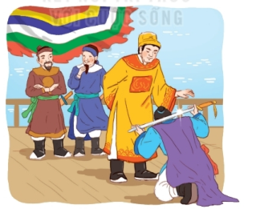
Back
Trần Quốc Toản xin gặp vua để làm gì?
Trần Quốc Toản gặp vua xin đánh giặc.
Xem đáp án

Slide 7
Back
Quả cam trên tay Trần Quốc Toản như thế nào?
Quả cam trên tay Trần Quốc Toản đã bị bóp nát vì ấm ức.
Xem đáp án

Slide 8
Back
Việc vô tình bóp nát quả cam thể hiện điều gì?
Việc làm đó cho thấy Trần Quốc toản là người trẻ tuổi nhưng dũng cảm, có lòng yêu nước.
Xem đáp án

Slide 9

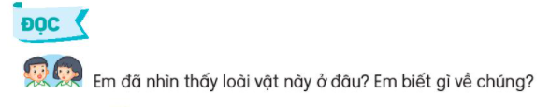
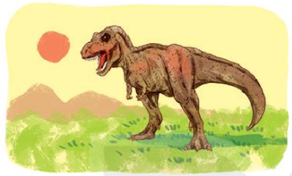
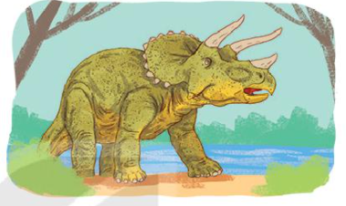

Slide 10

KHỦNG LONG
KHỦNG LONG
Khủng long là loài sinh vật thường sống bầy đàn ở các vùng đất khô. Trong suy nghĩ của nhiều người, khủng long là loài sinh vật khổng lỗ. Nhưng trên thực tế, có loài khủng long chỉ bằng một chú chó nhỏ. Khùng dài thường ăn thịt, cũng có một số loài ăn cỏ.
Chân thẳng và rất khỏe. Vi thế họ có thể di chuyển khắp một vùng rộng lớn để kiếm ăn. Khủng long có khả năng săn mồi tốt nhờ có đôi mắt tinh tường cùng cái mũi và đôi tai thính. Khủng long cũng có khả năng tự vệ tốt nhờ vào cái đầu cứng và cái quất đuôi dũng mãnh.
Trước khi con người xuất hiện, khủng long đã tuyệt chủng. Vì thế, chúng ta sẽ không bao giờ có thể nhìn thấy khủng long thật.
(Theo Bách khoa tri thức về khám phá giới trẻ - Khủng long)

Slide 11
Giải nghĩa từ:
01
Tự vệ
Tự bảo vệ mình
Dũng mãnh
02
Có sức mạnh phi thường
03
Tuyệt chủng
Mất hẳn nòi giống

Slide 12
Tự vệ
Luyện đọc
  1
Dũng mãnh
  2
Tuyệt chủng
  3
Tai thính
  4

Slide 13
Luyện đọc câu dài:
Khủng long là loài sinh vật thường sống thành bầy đàn ở các vùng đất khô. Trong suy nghĩ của nhiều người, khủng long là loài sinh vật khổng lồ.

Slide 14


KHỦNG LONG
Khủng long là loài sinh vật thường sống bầy đàn ở các vùng đất khô. Trong suy nghĩ của nhiều người, khủng long là loài sinh vật khổng lỗ. Nhưng trên thực tế, có loài khủng long chỉ bằng một chú chó nhỏ. Khùng dài thường ăn thịt, cũng có một số loài ăn cỏ.
Chân thẳng và rất khỏe. Vi thế họ có thể di chuyển khắp một vùng rộng lớn để kiếm ăn. Khủng long có khả năng săn mồi tốt nhờ có đôi mắt tinh tường cùng cái mũi và đôi tai thính. Khủng long cũng có khả năng tự vệ tốt nhờ vào cái đầu cứng và cái quất đuôi dũng mãnh.
Trước khi con người xuất hiện, khủng long đã tuyệt chủng. Vì thế, chúng ta sẽ không bao giờ có thể nhìn thấy khủng long thật.
1
2
3

Slide 15
KHỦNG LONG
KHỦNG LONG
Khủng long là loài sinh vật thường sống bầy đàn ở các vùng đất khô. Trong suy nghĩ của nhiều người, khủng long là loài sinh vật khổng lỗ. Nhưng trên thực tế, có loài khủng long chỉ bằng một chú chó nhỏ. Khùng dài thường ăn thịt, cũng có một số loài ăn cỏ.
Chân thẳng và rất khỏe. Vi thế họ có thể di chuyển khắp một vùng rộng lớn để kiếm ăn. Khủng long có khả năng săn mồi tốt nhờ có đôi mắt tinh tường cùng cái mũi và đôi tai thính. Khủng long cũng có khả năng tự vệ tốt nhờ vào cái đầu cứng và cái quất đuôi dũng mãnh.
Trước khi con người xuất hiện, khủng long đã tuyệt chủng. Vì thế, chúng ta sẽ không bao giờ có thể nhìn thấy khủng long thật.
(Theo Bách khoa tri thức về khám phá giới trẻ - Khủng long)

Slide 16
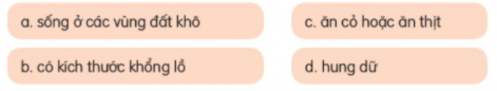
1. Bài đọc cho biết những thông tin nào về khủng long

Slide 17
2. Những bộ phận nào giúp khủng long săn mồi tốt?
Khủng long có khả năng săn mồi tốt nhờ đôi mắt tinh tường cùng cái mũi và đôi tai thính.

Slide 18
3. Nhờ đâu khủng long có khả năng tự vệ tốt?
Khủng Long có khả năng tự vệ tốt nhờ cái đầu cứng và cái đuôi dũng mãnh.

Slide 19
4. Vì sao chúng ta không thể gặp khủng long thật?
Chúng ta không thể gặp khủng long thật vì khủng long đã tuyệt chủng trước khi con người xuất hiện.

Slide 20
KHỦNG LONG
KHỦNG LONG
Khủng long là loài sinh vật thường sống bầy đàn ở các vùng đất khô. Trong suy nghĩ của nhiều người, khủng long là loài sinh vật khổng lỗ. Nhưng trên thực tế, có loài khủng long chỉ bằng một chú chó nhỏ. Khùng dài thường ăn thịt, cũng có một số loài ăn cỏ.
Chân thẳng và rất khỏe. Vi thế họ có thể di chuyển khắp một vùng rộng lớn để kiếm ăn. Khủng long có khả năng săn mồi tốt nhờ có đôi mắt tinh tường cùng cái mũi và đôi tai thính. Khủng long cũng có khả năng tự vệ tốt nhờ vào cái đầu cứng và cái quất đuôi dũng mãnh.
Trước khi con người xuất hiện, khủng long đã tuyệt chủng. Vì thế, chúng ta sẽ không bao giờ có thể nhìn thấy khủng long thật.
(Theo Bách khoa tri thức về khám phá giới trẻ - Khủng long)

Slide 21
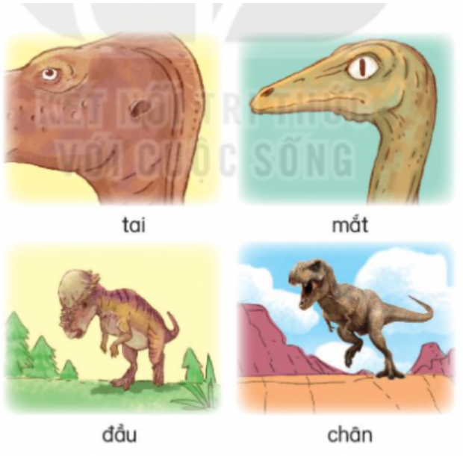
1. Tìm trong bài từ ngữ dùng để tả các bộ phận của khủng long

Slide 22
2. Hỏi - đáp về đặc điểm các bộ phận của khủng long.

Slide 23


TIẾT 3

Slide 24

Chân khủng long thẳng và rất khỏe. Vì thế chúng có thể đi khắp một vùng rộng lớn để kiếm ăn. Khủng long có khả năng săn mồi tốt nhờ có đôi mắt tinh tường cùng cái mũi và đôi tai thính.

Slide 25
2. Chọn uya hoặc uyu thay cho ô vuông
a. Đường lên núi quanh co khúc kh ……
b. Mẹ tôi thức kh………dậy sớm để làm mọi việc.

Slide 26
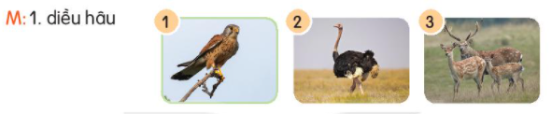
3. Chọn a hoặc b
A. Nhìn hình tìm từ ngữ chứa iêu hoặc ươu

Slide 27
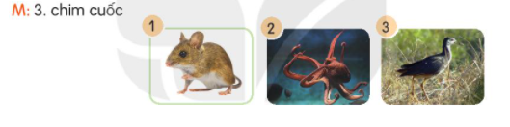
3. Chọn a hoặc b
B. Nhìn hình tìm từ ngữ chứa uôc hoặc uôt để gọi tên loài vật

Slide 28
TIẾT 4

Slide 29

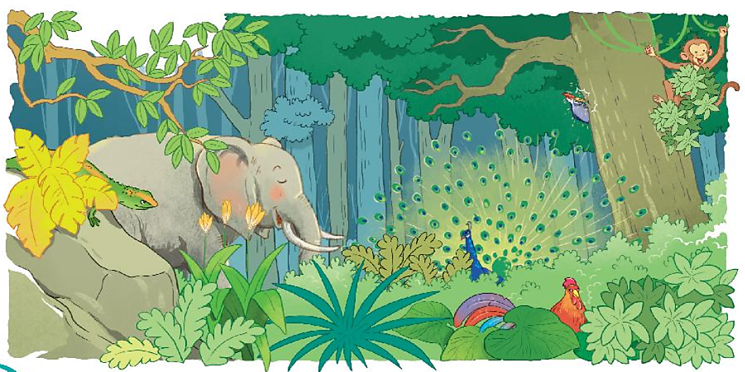
1. Nói tên các con vật ẩn trong tranh
khỉ
chim gõ kiến
voi
kì nhông
chim công
gà

Slide 30

2. Tìm từ ngữ chỉ hoat động của các con vật sống trong rừng. Đặt câu với từ ngữ vừa tìm được.
voi
huơ vòi, phun nước,…
gà
gáy, chạy, mổ cỏ,…
chim công
múa, xòe đuôi,…
chim gõ kiến
bay, đục thân,…
khỉ
leo trèo, đu cây,…
kì nhông
bò, bắt mồi,…

Slide 31

3. Chọn dấu chấm, dấu chấm hỏi hoặc dáu chấm than thay cho ô vuông.
Con gì có cái vòi rất dài ?
Con mèo đang trèo cây cau .
Con gì phi nhanh như gió ?
Ôi con công đẹp quá !

Slide 32
TIẾT 5

Slide 33
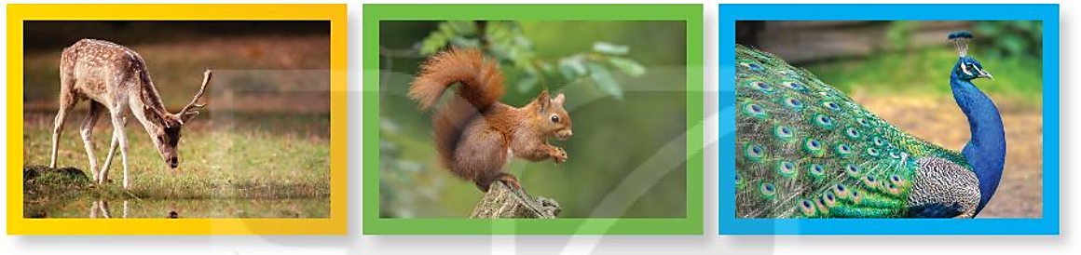
1. Nói tên các con vật trong mỗi bức ảnh dưới đây.
hươu
sóc
công

Slide 34
2. Viết 3 – 5 câu giới thiệu tranh (ảnh) về motojcon vật mà em yêu thích.
GỢI Ý
Em nhìn thấy tranh (ảnh) ở đâu?
- Trong tranh (ảnh) có con vật nào? Con vật đó đang làm gì? Nó có đặc điểm gì nổi baath?
Em có thích tranh (ảnh) đó không? Vì sao?

Slide 35
TIẾT 6

Slide 36
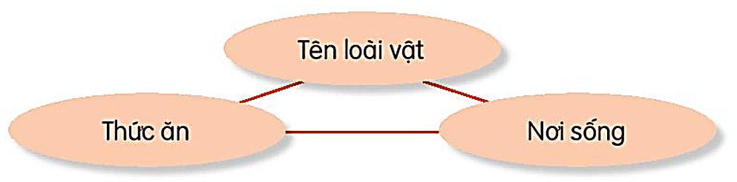
  ĐỌC MỞ RỘNG
  Tìm đọc sách báo viết về động vật hoang dã (hổ, báo, sư tử,…)
  Giới thiệu với các bạn một số thông tin về laoif vật đó.

Slide 37
CỦNG CỐ, DẶN DÒ

Slide 38


TẠM BIỆT, HẸN GẶP LẠI

